Slide 1


Professional
Corporate
Ownership
200%
Thesen und Konzepte zur Steuerung von
Familienunternehmen aus der Praxis
Dr. Clemens C. Schmoll

Slide 2
Let us start!
Wohin geht die Reise?
Die Begleiterscheinungen
Der Pfad zur Entscheidung?

Slide 3
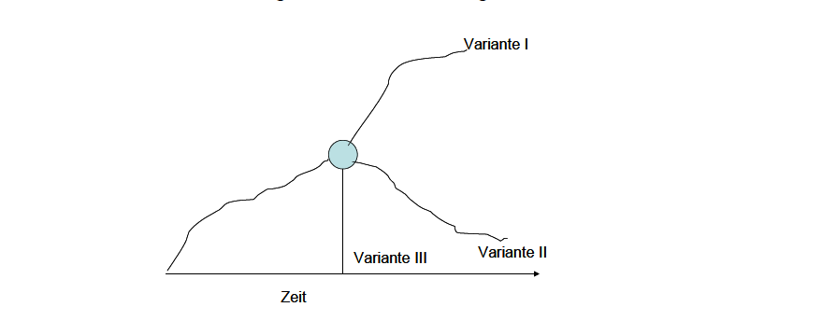
Wohin geht die Reise?
Märkte werden anspruchsvoller
- Erhöhte Innenkomplexität
Erhöhte Plastizität der Unternehmensgestaltung
(weniger starre Strukturen)
Familien werden oft vielschichtiger mit stark unterschiedlichen Interessen
Neues Steuerungsverständnis notwendig -
Aktives Zusammenspiel zwischen Familie und Fremdmanagement als Erfolgsfaktor

Slide 4

Der Gründer und der Gründermythos überdecken
oft organisatorische Schwächen.
Vieles was in der ersten Generation individuell gestaltet ist,
braucht später Struktur
- für ein weiteres Wachstum und Bestehen des Unternehmens
Es brechen viele Themen gleichzeitig auf:
Steuerung des Unternehmens, Strategie/Zukunft, Eigentum, persönliche Fragestellungen, Übergabe
Unstrukturierte Herangehensweise führt oft zur Lähmung
der Organisation: Die gleichen Themen werden an unterschiedlichen
Orten behandelt – nicht entschieden

Slide 5
Der Pfad zur Entscheidung
Innen- und Außensicht kombinieren
Emotionale Themen = emotional gestaltet
Grad der Offenheit = die Geschwindigkeit
Wer wollen wir
als Familie sein?
Anforderungen an Organisations-
design
Definieren des
Prozesses der Umgestaltung?
Was
braucht das Business?

Slide 6
Der Pfad zur Entscheidung
Wer wollen wir
als Familie sein?
Wie sehen wir uns als Familie?
Was treibt uns als Junioren?
Was treibt uns als Senioren?
Was ist das Unternehmen für uns?

Slide 7
Der Pfad zur Entscheidung
Was sind die Marktherausforderungen?
Wie sollen Einheiten verbunden sein,
damit sie erfolgreich sind?
Welche Kompetenzen sind in Zukunft notwendig?
Was
braucht das Business?
Wie sehen wir uns als Familie?
Was treibt uns als Junioren?
Was treibt uns als Senioren?
Was ist das Unternehmen für uns?

Slide 8
Der Pfad zur Entscheidung
Anforderungen an Organisations-
design
Was muss die Organisation und Familie leisten, damit Erfolg entsteht?
Was sind die Kriterien des guten Organisationsdesigns?
Welche Ableitungen ergeben sich damit an Führung/Steuerung?

Slide 9
Der Pfad zur Entscheidung
Definieren des
Prozesses der Umgestaltung
Wie lange nehmen wir uns?
Was sind Meilensteine?
Wie arbeiten wir hier zusammen?
Wer ist dabei?

Slide 10
Beispiel: Diagnosefragen für Junioren
Fragen der Junioren:
Was treibt mich wirklich an? Was erfüllt mich mit Energie und Freude?
Wie sehr bin ich bereit, mich zu positionieren bzw. zu ex-positionieren?
Habe ich realistische Bilder (über Führung, Geschäftsführung, etc. )?
Diagnoseinstrument „Mir ist wichtig:“:
Die
Erträge passen
Das Weiterbestehen der
Werte der Familie im Unternehmen
Wahrnehmung einer aktiven
Führungsrolle
Langfristige Zukunft des
Unternehmens
Unternehmerischer Einfluss +
Einfluss auf Innovation
(Hinweis: Für den Gründer gilt im Regelfall eine 100% Überdeckung zwischen dem persönlichen Antrieb und dem Unternehmen. Dies kann von den Jungen nicht automatisch erwartet werden.
Nachfolger sein heißt nicht gleich Unternehmer zu sein)

Slide 11
Let us implement!
Die Symbiose für Wachstum
Die Steuerungselemente
Die Anforderungen an den ersten Vorstand

Slide 12

Die Symbiose für Wachstum
Management-Team
Können wir akzeptieren, dass wir nie alleine sind?
Können wir komplexe Themen „entscheidungsfähig“ übersetzen?
Können wir mit Querschüssen umgehen?
Risiko:
- Keine Konsensfähigkeit
- Langsame Entscheidungen
- Kein einheitliches Auftreten
gegenüber der Familie
Wer übersetzt? Wer vermittelt?
Familiengremium der Steuerung
Haben wir die Steuerungskompetenz für
Komplexität und Fremdmanagement?
Unsere Konfliktlösungskompetenz zum Klären
(oder zum Leben) mit Unterschieden?
Teilen wir grundsätzliches? Akzeptieren wir
Gegensätze?
Risiko:
- Command/Control:
einziges Instrument
- Super Marktgespür -
wenig Steuerungskompetenz
- Lähmung durch Konflikte

Slide 13
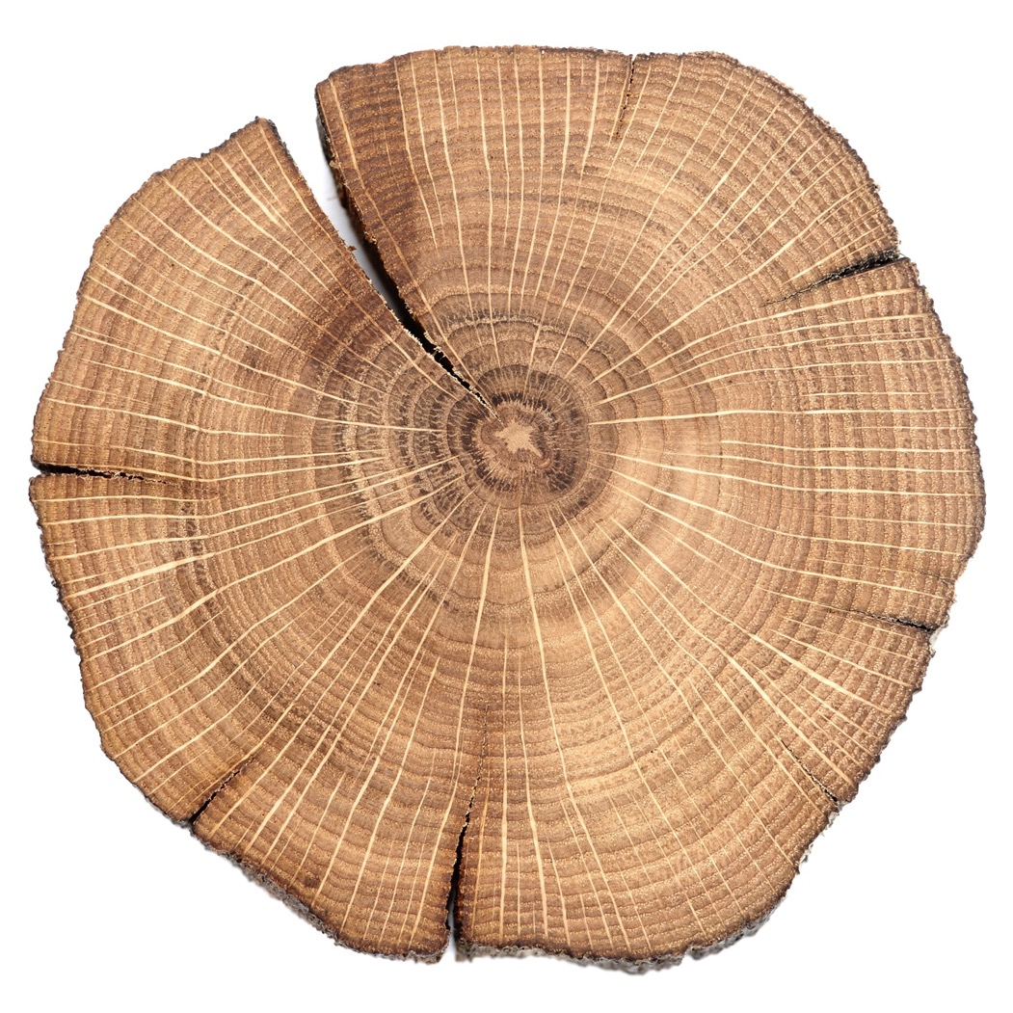
Die Steuerungselemente von aktiven Eigentümerrollen im Zusammenspiel mit Fremdmanagement
Erfolg = Governance plus emotionale Akzeptanz. Lust am Gestalten steht im Vordergrund! Der genetische Code gehört geschützt!
Wahrnehmung von AG-Rolle/LA in Projekten
Strategieboard für Strategiereview
TOP Kundenbesuche
Innovationsboard
Letzt-Entscheidungen über Schlüsselfiguren
Monatstreffen
Wahrnehmung operativer Führung (Interims)

Slide 14
Beispiele
Stellhebel | Beschreibung | Achten auf
Wahrnehmung von AG Rollen in Projekten | Am Jahresanfang werden die strategischen Projekte bestimmt, wo die Familienmitglieder im LA sitzen. | - Schutzräume für Management - Offenheit fördern: Klare Frage über eigene Empfindungen
Strategieboard | Einmal im Quartal trifft sich Gruppe aus Familienmitgliedern, Vorständen, lokalen Top-Führungskräfte und externen Berater zu einem Strategiereview. Hier werden strategische Projekte beleuchtet, neue Initiativen besprochen und Marktentwicklungen analysiert. | - Umsetzungsorientierung - Verknüpfung zur Unternehmensrealität
Innovationsboard | Im Rahmen eines Innovationsboards werden folgende Themen besprochen: Budget je nach Entwicklungsart Budget für „Spinner/Geheimprojekte“ Überblick über die laufenden strategischen Innovationsprojekte | Kompetenz zum Beurteilen von Innovation muss vorhanden sein
Letzt Entscheidung Schlüsselfiguren | Relevante Schlüsselstellen werden mit Rücksprache der Familie besetzt (Führungskräfte, Vertriebspositionen, F&E) | Klarheit über den Besetzungsprozess herstellen Klare Aussagen zu den Eindrücken

Slide 15
Generelle Aspekte von komplexen Organisationen
Die unterschiedlichen Steuerungsformen verlangen hohe Steuerungskompetenz
innerhalb der Familie.
Steuern über stabile Strukturen und über Netzwerke/agile Elemente.
Durch „Dynamisierung von Organisationen“ verliert die klassische Aufbauorganisation immer mehr an Bedeutung. Damit ist die klassische Steuerung oft nur beschränkt möglich.
Das Informelle auf die Oberfläche zu holen erhöht die Steuerungs-/Umsetzungsgeschwindigkeit in der Organisation – und somit die Wirkung des Zusammenspiels.

Slide 16
Neuralgische Punkte
Klare Spielregeln, wann/warum Familienmitglieder eine Managementposition wahrnehmen dürfen
Keine Drop on/Drop off Haltung der Familienmitglieder - Vertrauen entsteht über Berechenbarkeit
Fremdmanagement nicht zu Befehlsempfängern zu degradieren
Leistung einfordern – Freiräume geben – Diskussion fördern
Klare Haltung, wenn das Management das Familyboard mit Einzelmeinungen konfrontiert (statt geschlossen über das Führungssystem aufzutreten)
Nähe zu den Mitarbeitern – Position des Managements fördern
Wie wird die Steuerung im Vorstand gestaltet? (Sprecher Familie durch Familienmitglied, externer Sprecher als Botschafter der Familie, Jeder Vorstand hat einen Ansprechpartner)
Wer führt Zielvereinbarungsgespräche mit dem Vorstand?

Slide 17
Schlüsselfigur: Der erste Vorstand im Rahmen der Etablierung von CPO Strukturen
Die Etablierung ist oft eine Systemüberlastung. Eine zentrale Rolle nimmt der erste Vorstand ein. Gelingt ihn die unterstützende Wirkung im Prozess, entsteht Vertrauen. Wenn nicht, entsteht das Risiko des „Zurückfallen in alte Strukturen“
Kontakt zum Eigentümer/Beirat
halten
Eigenständige Führung aufbauen
Organisationsstrukturen
etablieren
Das Familienhafte
halten
Führungspersönlichkeiten
aufbauen
Geschlossenheit/Team
(gerade) auf Top-Ebene aufbauen
Sicherheit für
Eigentümer aufbauen
Zukunftsfähigkeit des Unternehmens
sichern
Die Rolle des Vorstands = Meistern der Widersprüche. Es gilt das „Neue“ zu etablieren,
ohne das Vertrauen der Eigentümer zu verlieren.

Slide 18
Fazit – Zusammenfassung der Erfolgsfaktoren
Junioren sind sich über ihre Motivationselemente klar und ihre Position entspricht diesen (neben kritischer Auseinandersetzung mit deren Kompetenzen)
Senioren haben ein klares Bild, wann sie loslassen
Aktives Eigentümerrolle verlangt hohes Steuerungswissen und Konfliktlösungsfähigkeit in der Familie
Es braucht einen Vorstand, der über hohe „Verbindungsfähigkeiten“ verfügt
Druck zum Klären der Entscheidungsfragen gehört aufgebaut
Reflexionskompetenz über die Wirkung der Steuerung des Unternehmens ist eine Schlüsselkompetenz
Es ist kein linearer Prozess – vor und zurück sind Bestandteile.
Je geringer die Konfliktlösungskompetenz, desto höher die Ausschläge.
Download Artikel und Präsentation:
blog.diebasis.at/PCO oder clemens.schmoll@diebasis.at

Slide 19
Corporate
Professional
Ownership
200%
Ihr Partner und Begleiter
diebasis@diebasis.at

